Slide 1









Slide 2





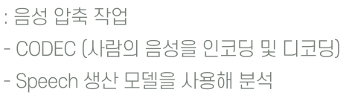



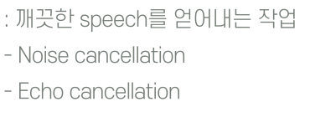
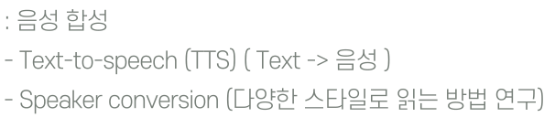

Slide 3



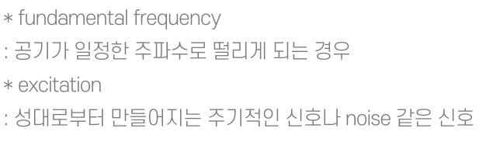






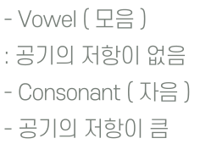



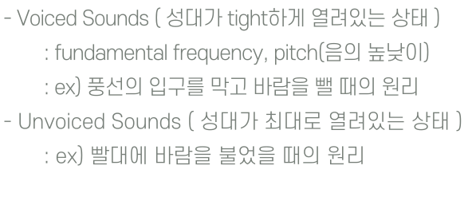
Notes:
성도는 Vocal tract 또는 Oral Cavity 라고 불리는데 Vocal Tract 는 음성이 나오는 길이라는 생성적 측면에서 붙인 이름이고, Oral Cavity는 그냥 입속의 공간이란 뜻으로 구조적인 면에서 붙인 이름으로 볼 수 있다.

Slide 4




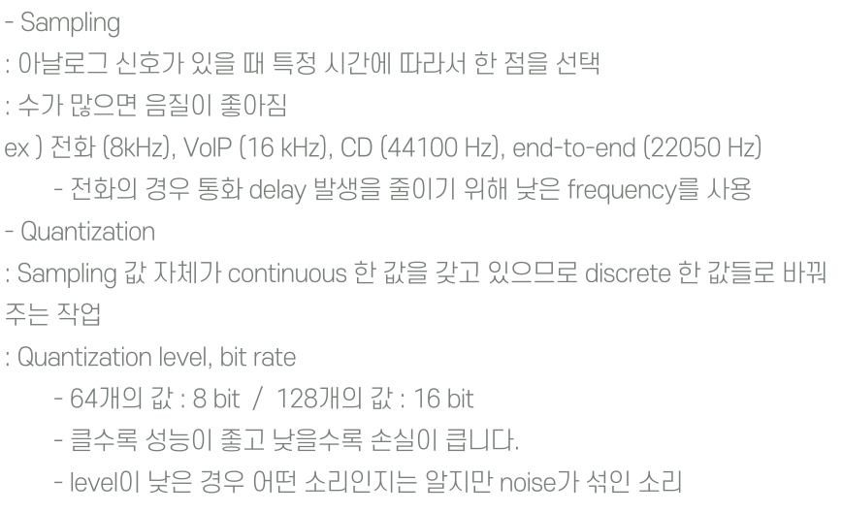





Slide 5


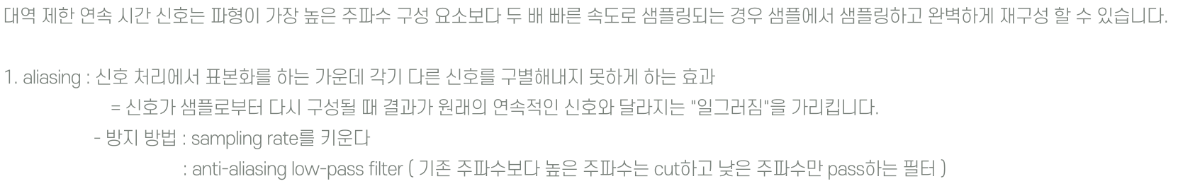

Slide 6


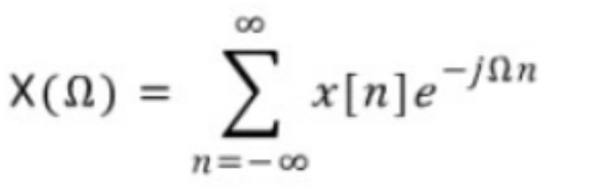


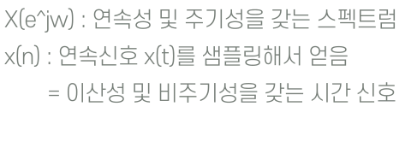




Slide 7


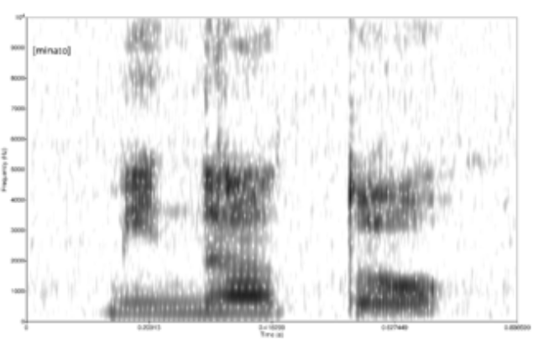
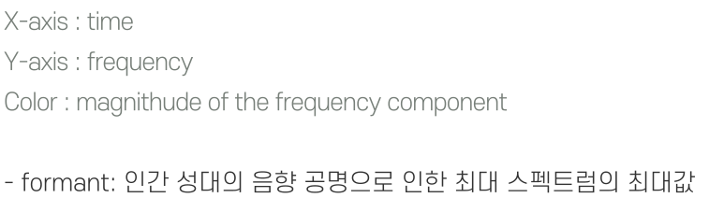

Slide 8


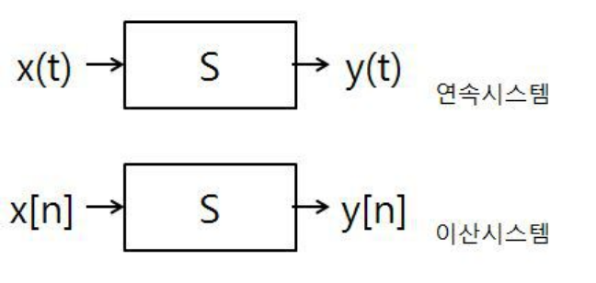


Slide 9



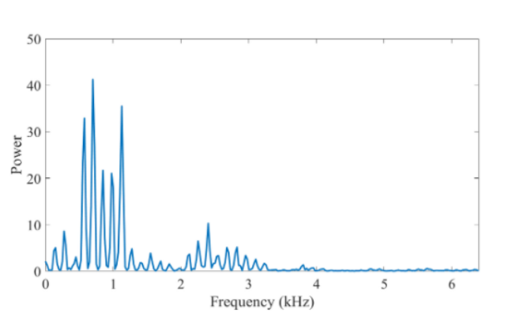
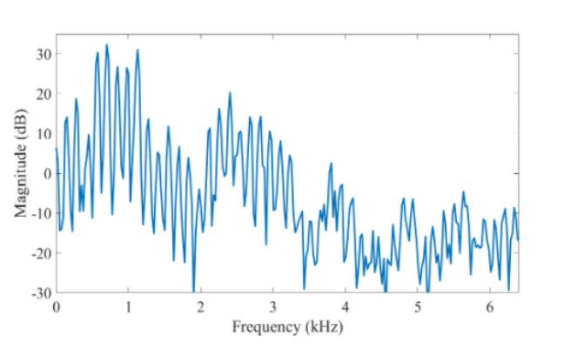

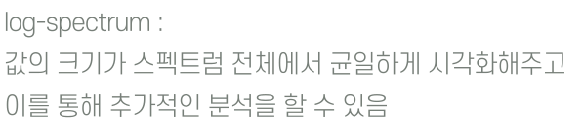
Notes:
사람의 목소리는 기본 주파수(F0 : fundamental frequency)와 배음(harmonics)으로 이루어진다. 기본 주파수는 정현파(사인파) 요소 중 가장 작은 주파수이고, 배음은 기본 주파수의 정수배로 발생한다. 소리가 공명되는 특정 주파수를 음형(formant)이라고 한다.

Slide 10

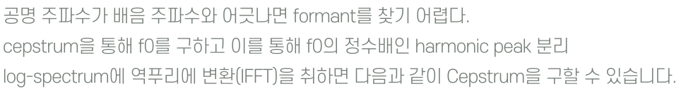
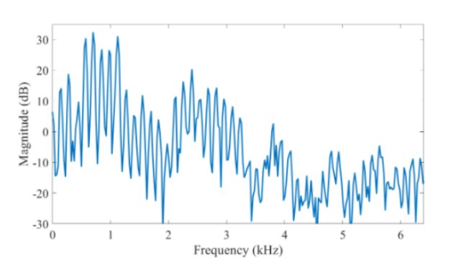
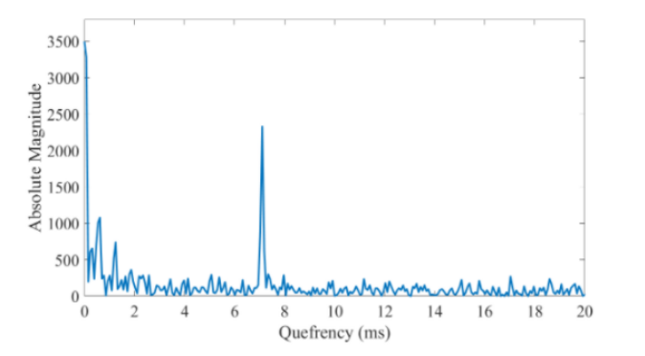
Notes:
cepstrum에서 삐죽 튀어나온 부분이 기본 주파수(fundamental frequency)를 나타낸다.
정리를 하자면 cepstrum은 spectrum의 harmonic peak 간 간격을 구하기 위한 방법
harmonic peak간 간격이 기본 주파수(f0: fundamental frequency)가 된다.

Slide 11


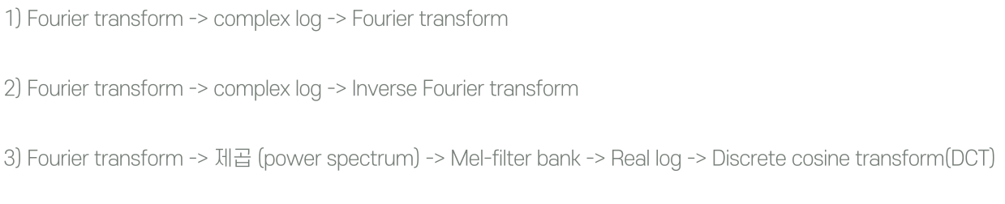

Slide 12




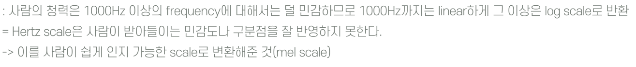
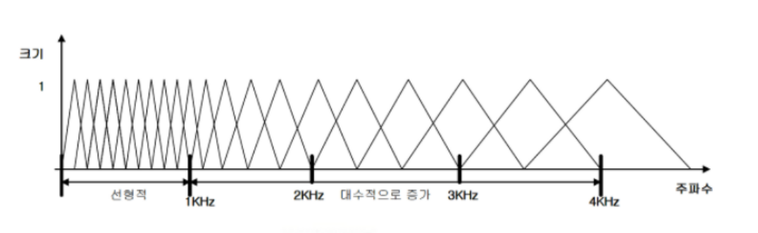
Notes:
1000Hz까지는 linear 하게 변환하다가 그 이후로 mel scale triangular filter를 만들어 곱해준다.

Slide 13




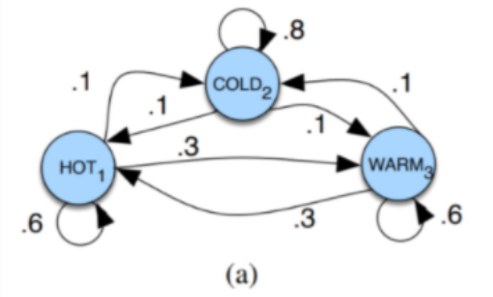

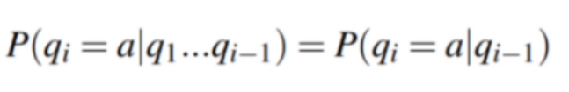
Notes:
파란색 동그라미가 state
화살표는 transition probability(전이 확률; 다음 state로 갈 확률)
핵심 가정은 t+1 시점의 state가 오직 현재 t 시점의 state에 의해 결정된다는 것이다.
q를 state라고 할때 수식으로 나타내면

Slide 14

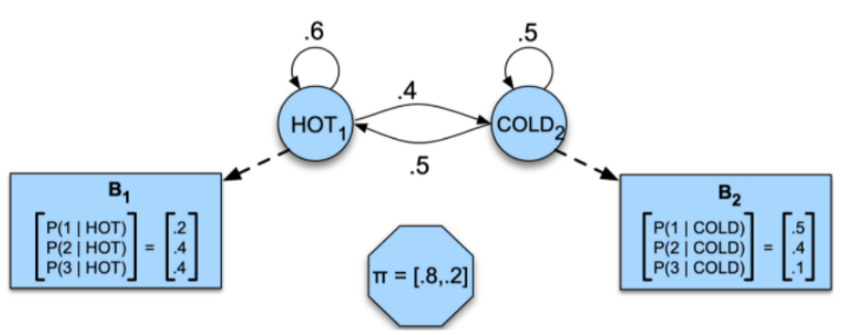
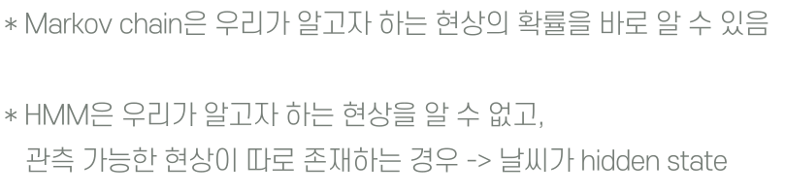
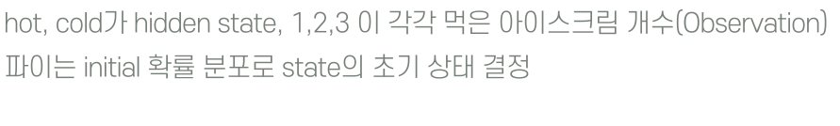
Notes:
날씨(hidden state)가 궁금한데 주어진 값이 아이스크림 개수(Observation)인 경우
-> hidden state가 주어졌을 때 먹은 아이스크림 개수에 대한 방출 확률 B를 정의 할 수 있음
이는 각 hidden state에 대한 관측값의 가능도(observation likelihood)가 된다.
hidden state로부터 관측값이 튀어나올 확률이므로 방출확률(emission probability)
{.8,.2}이므로 각각 날씨가 더울 확률이 0.8, 추울 확률이 0.2인 상태로 시작

Slide 15


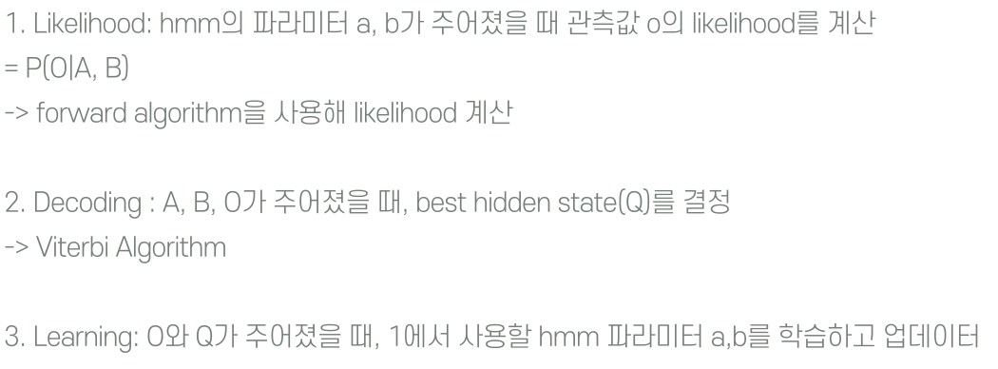
Notes:
지금까지 정한 파라미터 a,b로 관찰한 상태 o를 계산해놓는다는 의미
관측 o는 이미 정해진 값이고 파라미터 a,b가 변수인 함수
forward algorithm은 중복되는 계산 결과를 저장해 두었다가 필요할 때 불러 쓰자는 아이디어
각 state에서 정의되는 forward probability는 t 시점까지 관측된 값들 o1, o2, ot가 관측되었을 때 t 시점에서 j state로 올 확률을 의미한다.
Viterbi algorith은 위에서 살펴본 포워드 알고리즘과 매우 유사 각 상태에서의 전이 확률과 방출 확률의 곱을 계산
포워드는 모든 path에 대해 sum, 비터비는 max를 취해 해당 state로 오는 path 중 가장 높은 확률 하나만을 그 값으로 가진다.

Slide 16





Notes:
참고 자료
https://hyunlee103.tistory.com/53
https://m.blog.naver.com/PostView.nhn?blogId=tnalsdl326&logNo=220186257663&proxyReferer=https:%2F%2Fwww.google.com%2F
https://m.blog.naver.com/PostView.nhn?blogId=mino_0206&logNo=220674786300&proxyReferer=https:%2F%2Fwww.google.com%2F

